Slide 1
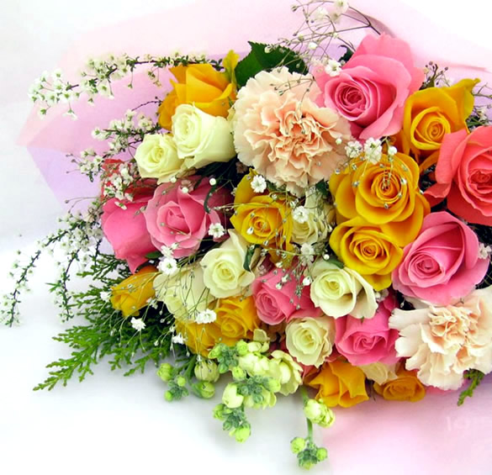
স্বাগতম

Slide 2
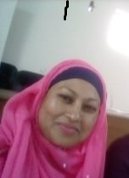
পরিচিতি
পাঠের বিষয়ঃ বাংলা
শ্রেণীঃ তৃতীয় শ্রেণি
সময়ঃ 4০ মিনিট
তারিখঃ 29/09/2020 খ্রিঃ
মোছাঃ মারুফা বেগম
প্রধান শিক্ষক
ইমেইলঃmarufabegumliza@mail.com
খগা বড়বাড়ী বালিকা দ্বিমুখী উচ্চ বিদ্যালয়
ডিমলা, নীলফামারী।

Slide 3
চল সবাই একটি ভিডিও দেখি

Slide 4
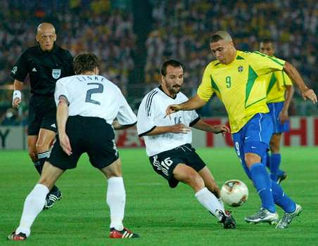
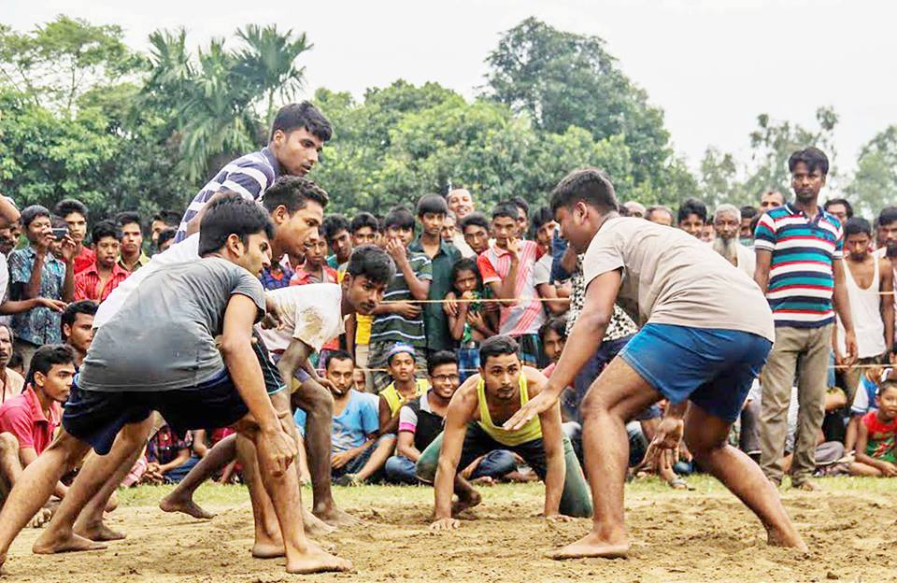
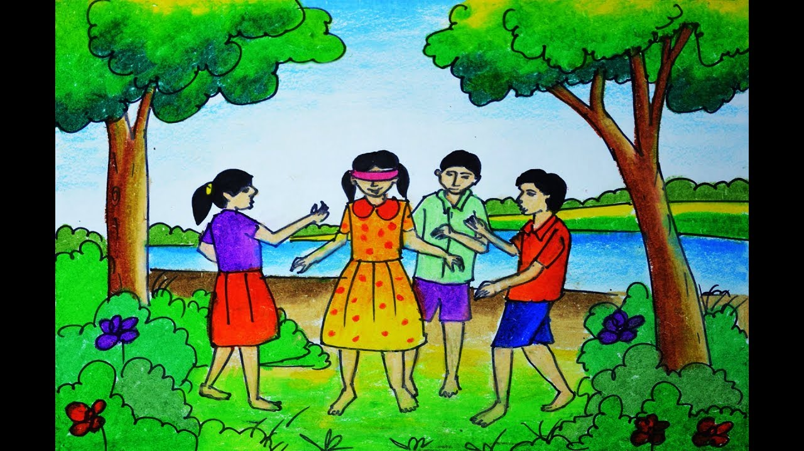
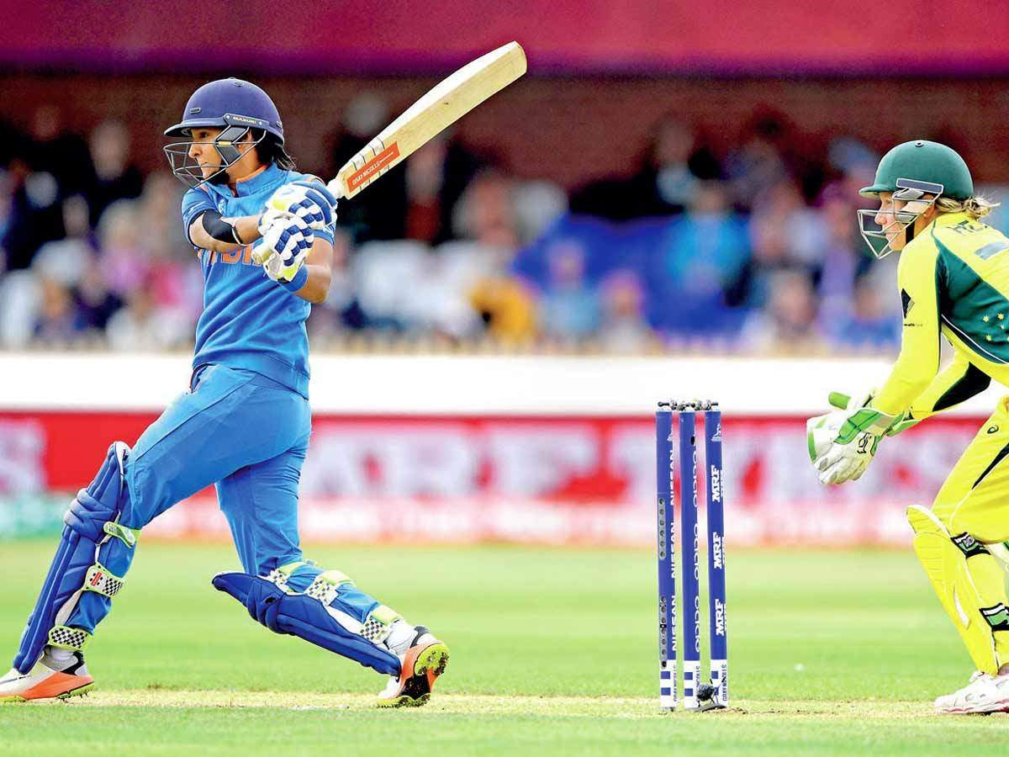
ফুটবল
হাডুডু
কানামাছি
ক্রিকেট

Slide 5
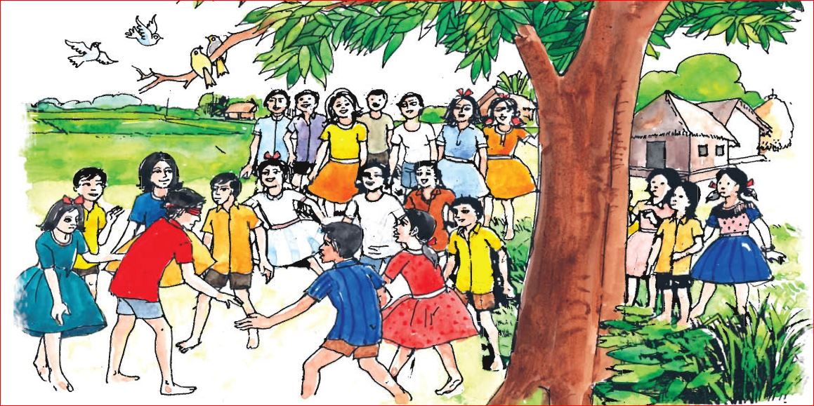
কানামাছি ভোঁ ভোঁ

Slide 6
আজকের পাঠ...
কানামাছি ভোঁ ভোঁ
পাঠ্যাংশ
গ্রামের নাম….মাদুর পেতে গল্প।

Slide 7
শিখনফল
এই পাঠ শেষে শিক্ষার্থীরা…
শোনাঃ 1.1.2 বর্ণ ও যুক্তবর্ণ সহযোগে তৈরি শব্দযুক্ত বাক্য শুনে স্পষ্ট ও শুদ্ধভাবে
বলতে পারবে;
বলাঃ 1.1.2 যুক্তবর্ণ দিয়ে গঠিত শব্দযুক্ত বাক্য স্পষ্ট ও শুদ্ধভাবে বলতে পারবে;
পড়াঃ 1.4.2 পাঠে ব্যবহৃত বাক্য শ্রবণযোগ্য স্পষ্ট স্বরে প্রমিত উচ্চারণে পড়তে পারবে;
লেখাঃ 1.4.3 যুক্তব্যঞ্জন সহযোগে গঠিত শব্দ দিয়ে বাক্য লিখতে পারবে।

Slide 8
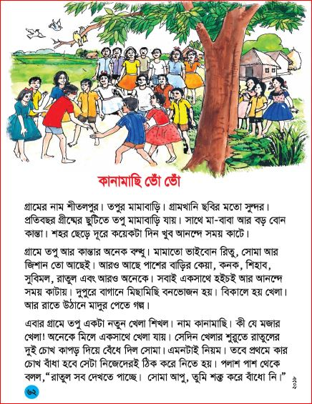
সবাই বইয়ের
62 পৃষ্ঠা খোল

Slide 9
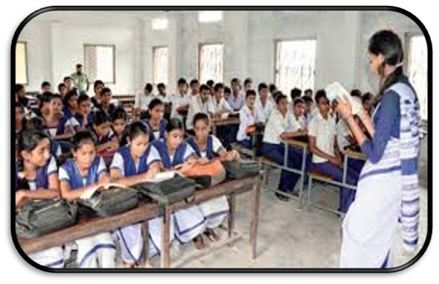
আদর্শ পাঠ

Slide 10
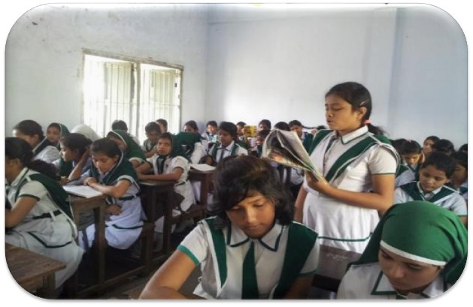
সরব পাঠ

Slide 11
আজকের পাঠের যুক্তবর্ণগুলো জেনে নিই
গ্রাম-
গ্র-
গ
(র ফলা)
+
গল্প-
ল্প-
ল
প
+

Slide 12
আজকের পাঠের নতুন শব্দের অর্থ জেনে নিই
বনভোজন-
চড়ুইভাতি
মিছামিছি-
কোন কারণ ছাড়া

Slide 13
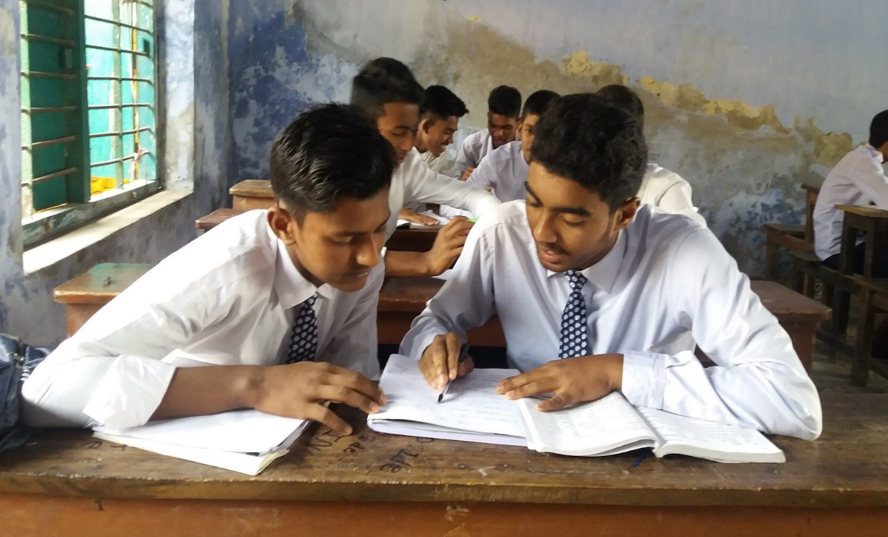
জোড়ায় কাজ
বনভোজন ও মিছামিছি দিয়ে একটি করে বাক্য তৈরি কর
বনভোজন-
আমরা বনভোজন করতে পছন্দ করি।
মিছামিছি-
মিছামিছি কাউকে দোষ দেওয়া ঠিক নয়।

Slide 14
দলগত কাজ
প্রত্যেক দল থেকে দু’টি করে লাইন পড়বে।

Slide 15
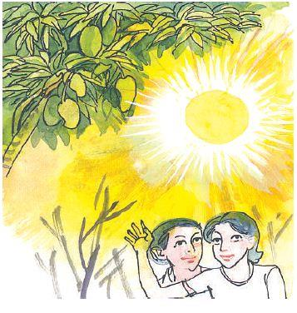
এখন আমরা একটি খেলা খেলবো।
তপু কোন ঋতুতে মামা বাড়ী যায়?
ভূল উত্তর
সঠিক উত্তর
বর্ষা
শীত
গ্রীষ্ম
অপশানে ক্লিক করুন

Slide 16
মূল্যায়ন
1। গ্রামের নাম কি বলতো?
উত্তরঃ শীতলপুর।
2। দুপুরে বাগানে মিছামিছি কি হয়?
উত্তরঃ বনভোজন হয়।

Slide 17
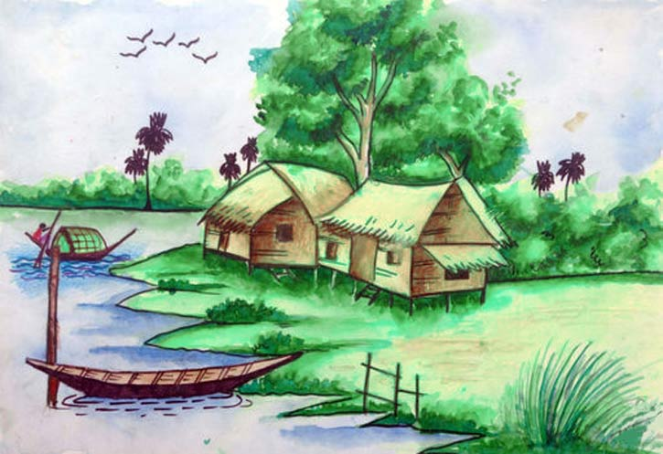
বাড়ীর কাজ
তোমার মামাবাড়ি সম্পর্কে পাঁচটি বাক্য লিখে আনবে।

Slide 18
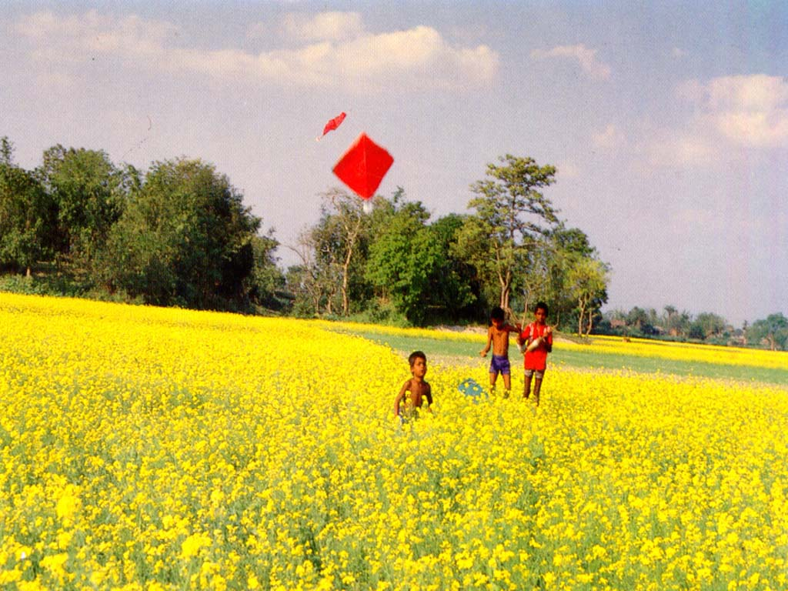
সবাইকে ধন্যবাদ

